Slide 1
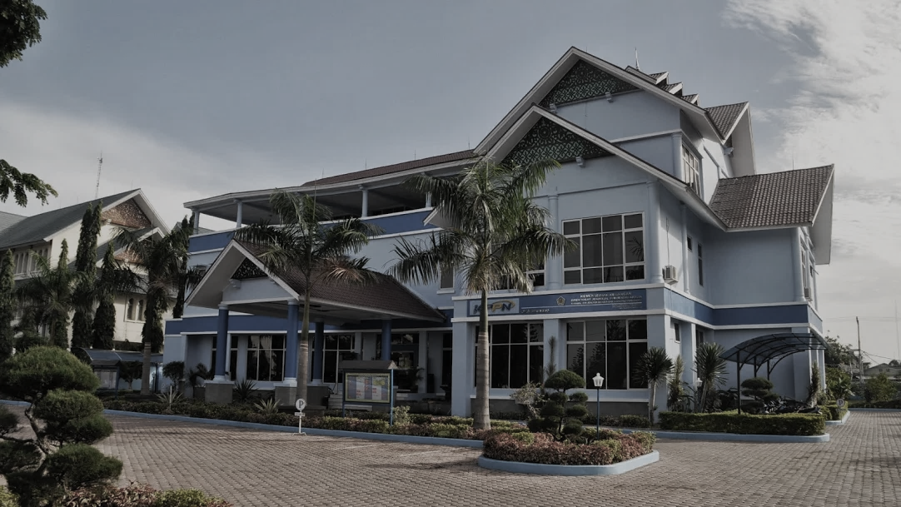




metuah
Media Terpadu Aplikasi Handal

Slide 2
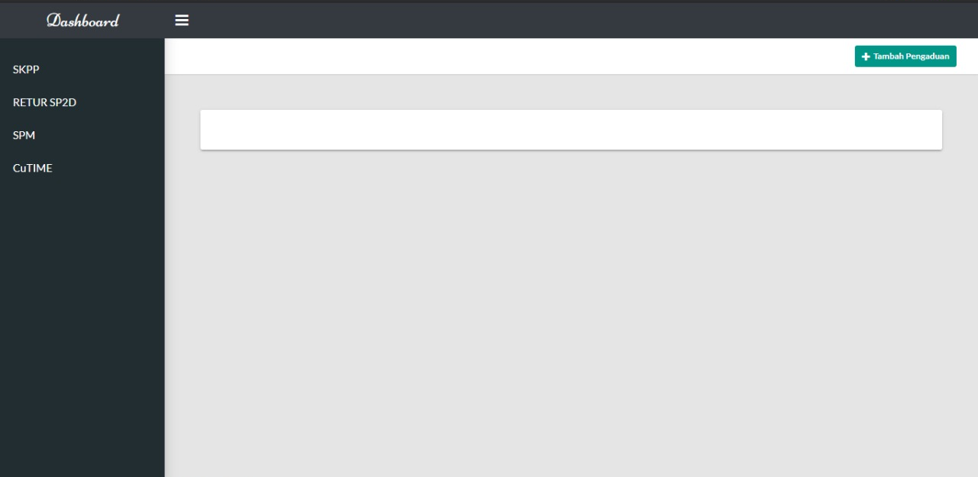
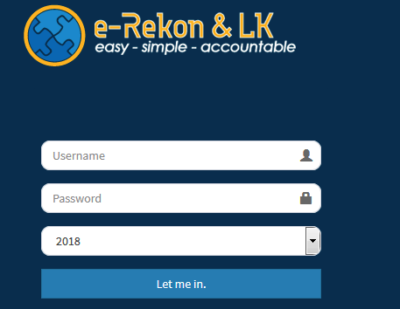






Piyoh Hai Rakan089 Selamat Datang di Layanan Online Metuah
PENOLAKAN SPM
website :
Like & follow us :
www.djpbn.kemenkeu.go.id/kppn/lhokseumawe/id
kppn.lhokseumawe
kppn_lhokseumawe
@kppn089

